Slide 1
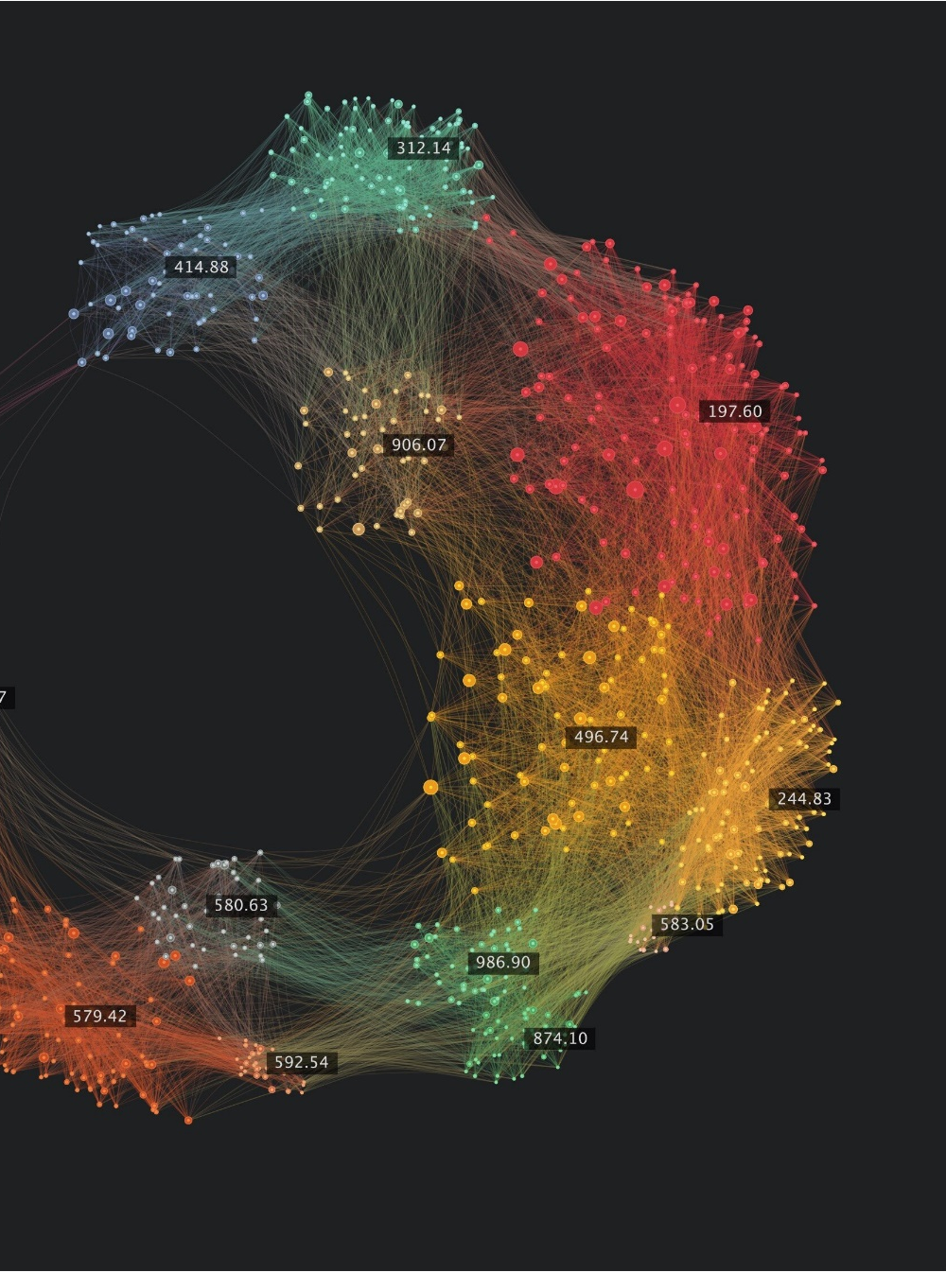
CLUSTERING

Slide 2
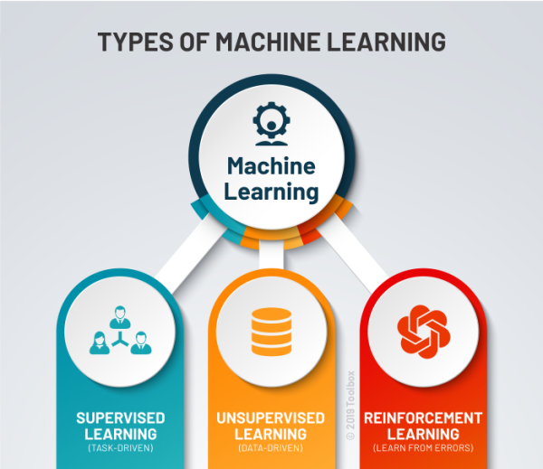

Slide 3
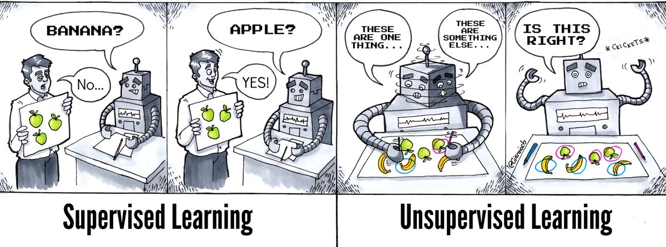
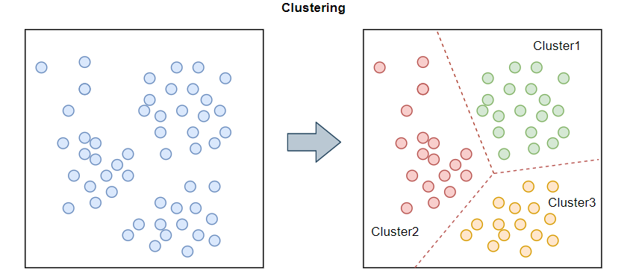

Slide 4
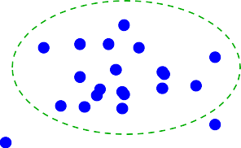
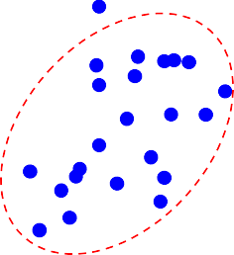
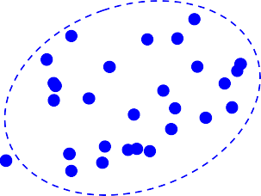
Con il termine Clustering (in italiano «raggruppamento») si denota un famiglia di metodi non supervisionati in grado di individuare raggruppamenti intrinseci (cluster) di pattern nello spazio multidimensionale, e (opzionalmente) di definire in corrispondenza di tali raggruppamenti le classi (incognite).
Il clustering ha applicazioni in numerose discipline (pattern recognition, machine learning, computer vision, data mining, data base, ...) e pertanto ha sempre ricevuto un notevole interesse.

Slide 5
ALGORITMI DI CLUSTERING
Clustering gerarchico: attraverso operazioni tipicamente «bottom-up», che aggregano pattern in base a una misura di distanza, si organizzano i dati in struttura ad albero (dendogramma).
Clustering basato su centroidi: attraverso euristici (iterativi) si individuano i cluster cercando di minimizzare la distanza dei pattern dai centroidi dei cluster cui appartengono:
K-means
Expectation – Maximization (Gaussian Mixture)
Clustering basato sulla densità: i cluster individuati sono regioni connesse in aree ad elevata densità. L’approccio più noto è DBSCAN

Slide 6
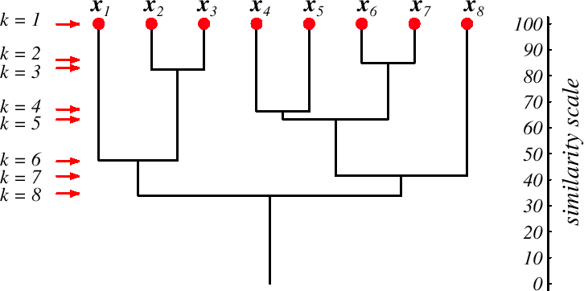
Clustering Gerarchico
Gli algoritmi sono generalmente bottom-up (agglomerativi):
si parte cercando di aggregare singoli elementi e ad ogni passo (livello) si aggregano (pattern a pattern, pattern a cluster, o cluster a cluster) gli elementi tra loro più simili (i.e. meno distanti) rispetto a una soglia (che dipende dal livello).
Le principali differenze implementative dipendono dalla definizione utilizzata per calcolare le distanze tra cluster e cluster:
Single link: la distanza tra i cluster è data dalla distanza minima tra i punti che li formano
Average link: la distanza sarà quella media tra i punti
Complete link: la distanza sarà quella massima tra i punti

Slide 7
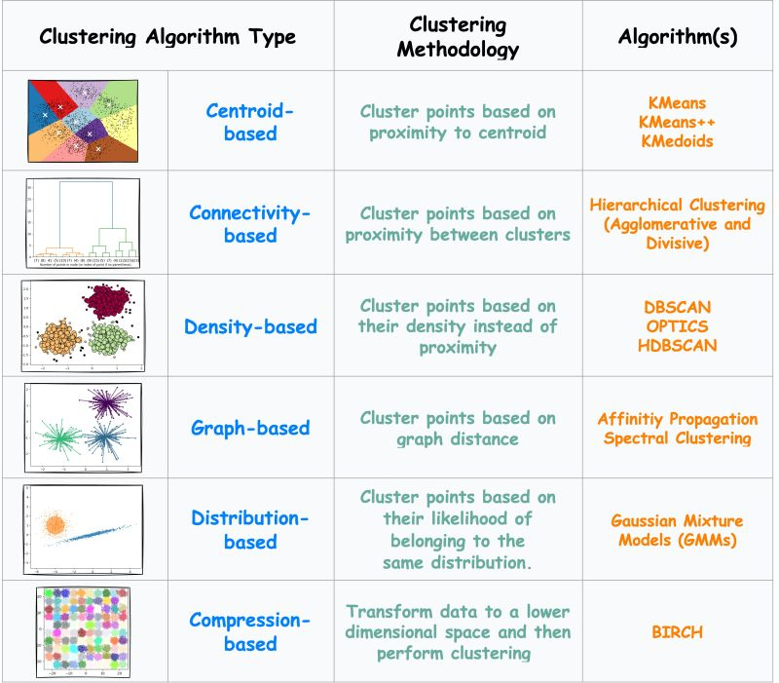

Slide 8
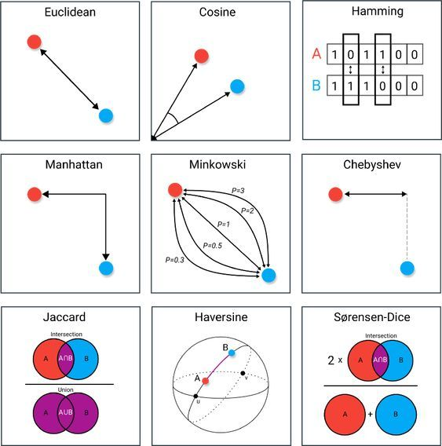

Slide 9
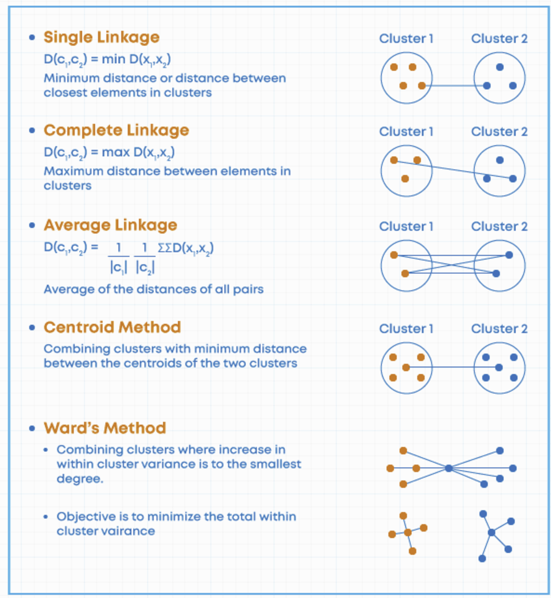

Slide 10
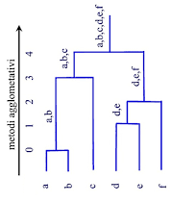
DENDOGRAMMA
Si tratta di un grafico ad albero dove sull’asse delle ordinate è riportata la “distanza” tra i cluster e sull’asse orizzontale vengono riportati i vari dati in ingresso.
In questo diagramma, inoltre, le righe verticali corrispondono ad un cluster, quelle orizzontali ad operazioni di unione (se si usa la versione agglomerativa dell’algoritmo, che si legge dal basso verso l’alto

Slide 11
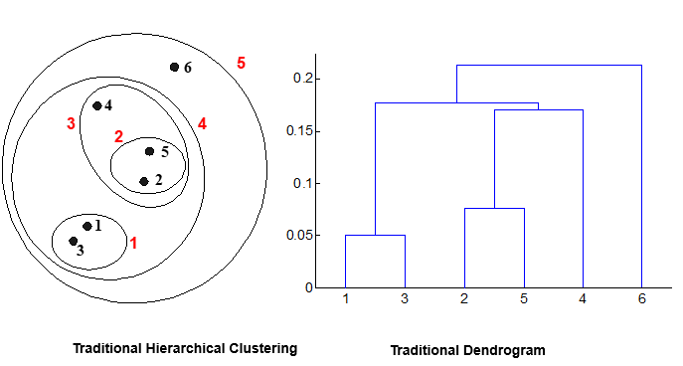

Slide 12
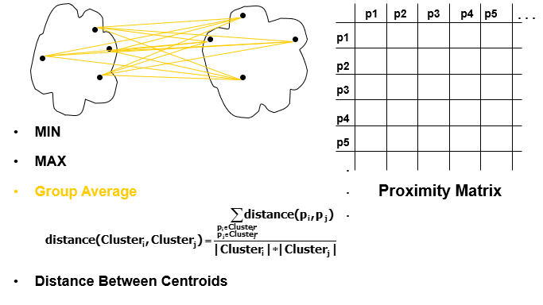
Come definire la similarità Inter-Cluster ?

Slide 13
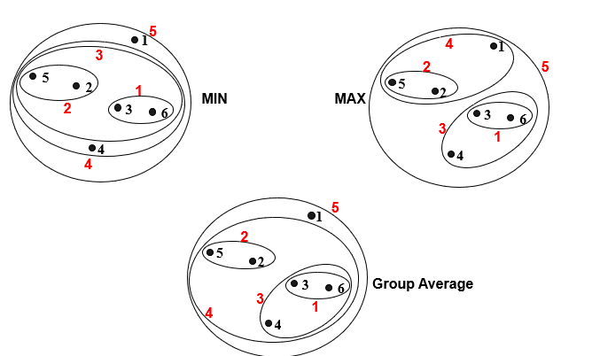
Confronto tra metodi gerarchici

Slide 14
Complessità dei metodi gerarchici
Non scalano bene: la complessità in tempo è O(n²), dove n è il numero totale di oggetti, poiché dobbiamo costruire la matrice completa delle distanze
Una volta che una decisione è stata presa relativamente all’agglomerazione/divisione di cluster, non possiamo disfarla
Schemi differenti hanno mostrato uno o più di questi problemi:
Sensibilità al rumore o agli outliers
Difficoltà nel gestire cluster di dimensioni differenti e forme convesse
Grandi cluster possono risultare suddivisi

Slide 15
K-means
K-means è un metodo computazionalmente molto semplice e altrettanto semplice da implementare: per questo motivo è spesso la prima scelta per risolvere problemi di clustering.
Minimizza «implicitamente» le distanze dai centroidi.
Richiede in input il numero di cluster (𝑠) e una soluzione iniziale. Produce buoni risultati a patto di fornire una ragionevole soluzione iniziale e un numero adeguato di classi.
Il tipo di ottimizzazione è iterativa e locale; pertanto il metodo convergenza si ottiene solitamente in pochi passi: < 10):
Identifica cluster iper-sferici nel caso in cui venga utilizzata la distanza euclidea come misura di distanza tra i pattern o cluster iper-ellissoidali nel caso di distanza di Mahalanobis.

Slide 16
Inizializza 𝑛, 𝑠
Scegli casualmente 𝑠 pattern da utilizzare come centroidi iniziali do { assegna ogni pattern al cluster per cui è minima la distanza
dal centroide.
calcola i centroidi dei cluster come media dei rispettivi pattern
} while (i cluster sono stati modificati & iteration < max)
I cluster sono modificati iterativamente a seguito del ricalcolo del loro centroide. L’algoritmo termina (converge) quando i centroidi sono stabili e quindi le partizioni non cambiano.

Slide 18
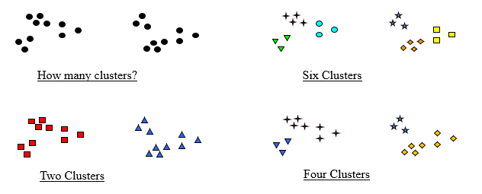
La qualità del risultato del clustering dipende:
dalla misura di similarità usata, o dallo specifico algoritmo usato
La qualità del clustering è anche misurato in base alla sua abilità di scoprire alcuni o tutti i pattern nascosti
Purtroppo la nozione di cluster può essere ambigua:

Slide 19
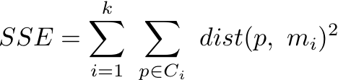
Valutare il clustering
La misura di valutazione più comune è
Sum of the Squared Error (SSE)
Calcolo di SSE:
Per ciascun punto p, l’errore è la distanza rispetto al centro (centroide, medoide) m_{i} del cluster C_{i} di appartenenza
Per ottenere SSE, eleviamo al quadrato e sommiamo i vari errori il quadrato può amplificare SSE in presenza di outlier
Dati due clustering ottenuti con diversi run di K-means, possiamo scegliere quello che minimizza l’errore
Un modo semplicistico per ridurre SSE è aumentare K, il numero di cluster

Slide 20
Problemi legati ai cluster
K-means ha problemi quando i cluster hanno differenti:
Dimensioni
Densità
Forma non globulare
K-means ha ancora problemi quando i dati presentano outliers
Una soluzione potrebbe essere quella di usare K alti (molti clusters):
I cluster trovati sono partizioni dei cluster effettivamente presenti
Necessario rimettere assieme le partizioni trovate

Slide 21
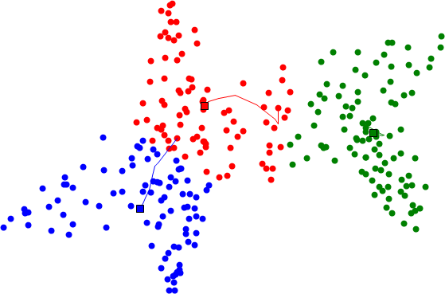
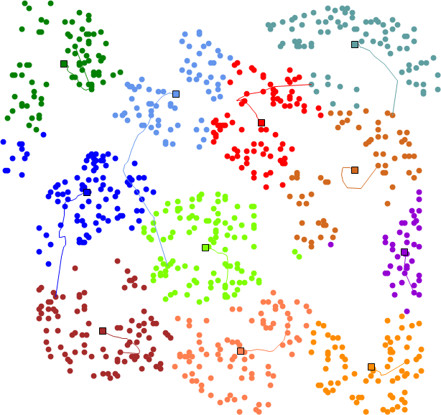
K-means: limitazioni
3 classi – 8 iterazioni
Minimizzando le distanze dai centroidi, K-means non è in grado di identificare cluster dalla forma non sferica.
11 classi, 31 iteraz.
anche in questo caso non tutti i cluster hanno forma sferica ...

Slide 22
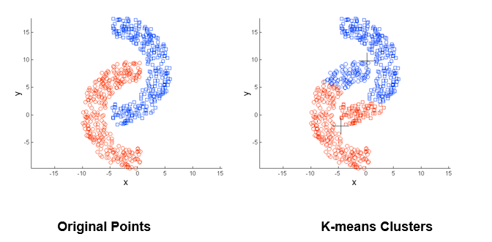
K-means: limitazioni

Slide 23
K-means: soluzione iniziale
Quanti cluster con K-means?
Le tecniche di validazione tendono a valutare a posteriori la bontà delle soluzioni prodotte per diversi valori di 𝑠 , e a sceglierne una sulla base di un criterio di validazione che tenga conto sia della bontà della soluzione sia della sua complessità:
Problema: considerando il criterio di «minimizzazione distanze dai centroidi» e lanciando K-means con diversi valori di 𝑠, è molto più facile ottenere valori ridotti di 𝐽_{𝑒} per valori elevati di 𝑠. Quanto vale 𝐽_{𝑒} per 𝑠 = 𝑛 (ogni cluster un solo pattern) ?
Possibile soluzione: penalizzare le soluzioni con molti cluster; ad esempio:
𝐽_{𝑒}∗ = 𝐽_{𝑒} + 𝑝𝑒𝑛𝑎𝑙𝑡𝑦 ∙ 𝑠
Di fatto però il problema si ribalta nella scelta di 𝑝𝑒𝑛𝑎𝑙𝑡𝑦

Slide 24
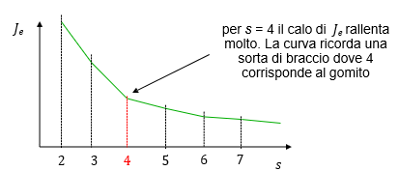
ELBOW METHOD
Discontinuità nel grafico: un modo più efficace per determinare il numero ottimale di cluster è quello di cercare punti di inflessione (anche detti elbow) nel valore di 𝐽_{𝑒} al variare di 𝑠. Infatti, se i pattern formano raggruppamenti evidenti e ben identificabili, scegliendo il corretto valore di 𝑠 , dovremmo riscontrare una discontinuità nel grafico di 𝐽_{𝑒} al variare di 𝑠.

Slide 25
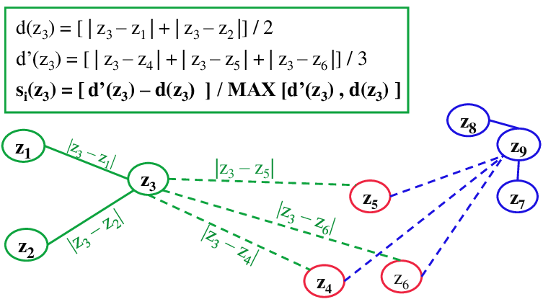
Silhouette score: un criterio più oggettivo (che funziona per cluster sferici come quelli prodotti da k-means) e quello di calcolare il silhouette score come media dei silhouette cefficient di ciascun pattern e scegliere 𝑠 che lo massimizza.
𝑆𝑖𝑙ℎ𝑜𝑢𝑒𝑡𝑡𝑒 𝑐𝑒𝑓𝑓𝑖𝑐𝑖𝑒𝑛𝑡 = (𝑏 − 𝑎)/𝑚𝑎𝑥(𝑎, 𝑏)
dove 𝑎 è la distanza media intra cluster del pattern e 𝑏 la distanza tra il pattern e i pattern del cluster ad esso più vicino (escluso quello di appartenenza). È presente in scikit-learn la funzione silhouette_score() che calcola questa metrica. Risulta però computazionalmente pesante per grandi dataset.

Slide 26
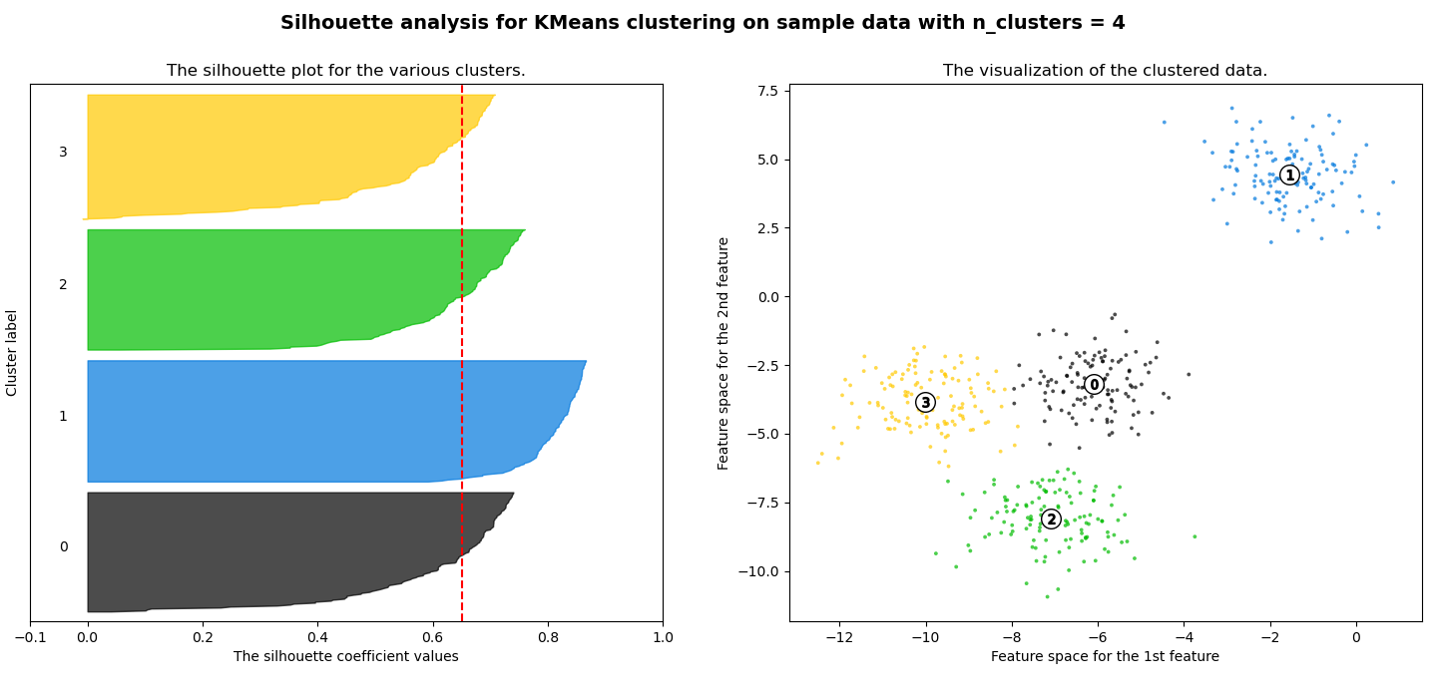
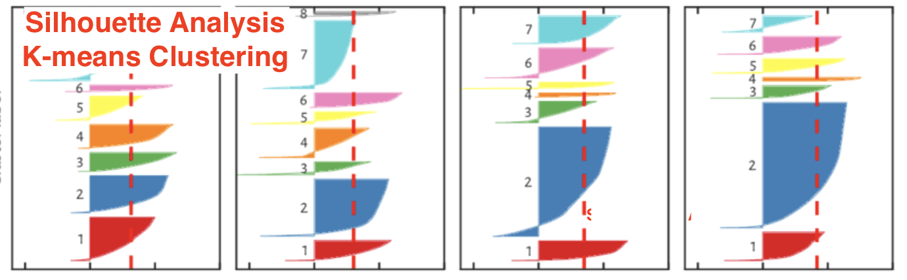
SILHOUETTE

Slide 27
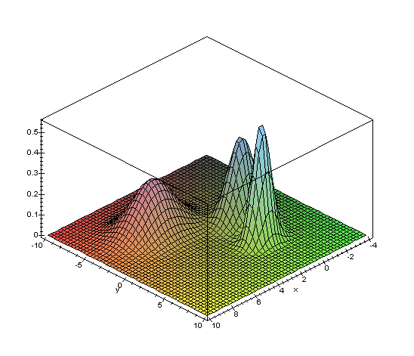

Expectation – Maximization (EM)
con Gaussian Mixture
Si ipotizza che i pattern siano stati generati da un mix di distribuzioni (“mixture” in inglese): ogni classe ha generato dati in accordo con una specifica distribuzione, generazione i pattern appaiono come distribuzione multi-modale.
Obiettivo del clustering con EM è risalire (a partire dai pattern del training set) ai parametri delle singole distribuzioni che li hanno generati. A tal fine si ipotizza nota la forma delle distribuzioni e si assume, per semplicità, che esse siano tutte dello stesso tipo. Il caso più frequente è quello di mix di 𝑠 distribuzioni multinormali (gaussiane), di cui si vogliono stimare i parametri di definizione (𝑠 vettori medi + 𝑠 matrici di covarianza + 𝑠 coefficienti α):

